Slide 1
Tecnologia de Armazenamento
Enio Goulart, Igor Martinelli, Marcelo Dolabella

Slide 2
Agenda
Dispositivos de armazenamento
Interfaces de Conexão
RAID
JBOD
DAS
SAN
NAS
Armazenamento em Banco da Dados
Cloud Computing

Slide 3
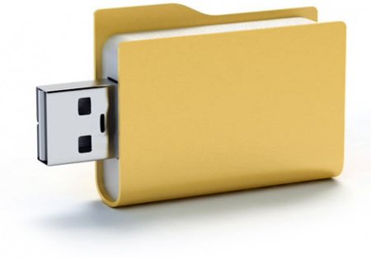
Dispositivos de Armazenamento
Dispositivos de Armazenamento podem ser permanentes ou semipermanentes.
Mídia de armazenamento
Equipamento de armazenamento de dados
Memória RAM não é um dispositivo de armazenamento
3 tipos :
meios ópticos
meios magnéticos
meios eletrônicos

Slide 4
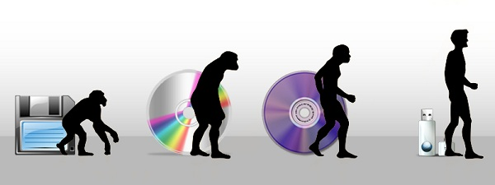
A evolução dos dispositivos de armazenamento
“Menos é mais“ – equipamentos de pequeno tamanho e grande volume de armazenamento de dados
Do disquete até os cartões de memória

Slide 5
Interfaces de Conexão
ATA - Advanced Technology Attachment
SATA - Serial Advanced Technology Attachment
SCSI - Small Computer Systems Interface
FC - Fibre Channel

Slide 6
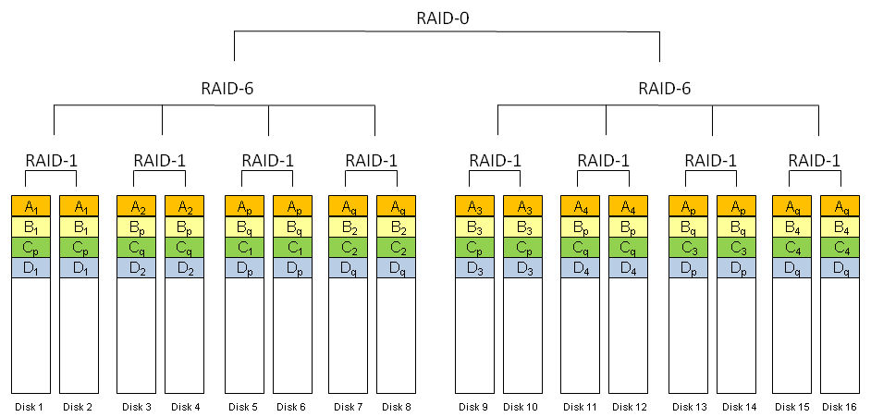
RAID - Redundant Array of Inexpensive Disks
“Redundant Array of Inexpensive Disks” ou Matriz Redundante de Discos Baratos.
RAID 0
RAID 1
RAID 0+1
RAID 5
RAID 6
RAID 2,3,4

Slide 7
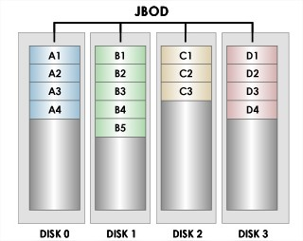
JBOD – “Just a Bunch of Disks”
“Apenas um monte de discos “
Concatenação de Discos Rígidos
Parecido com RAID
Facilidade para adicionar novos dispositivos
Caso falhe, somente perca no disco que falhou

Slide 8
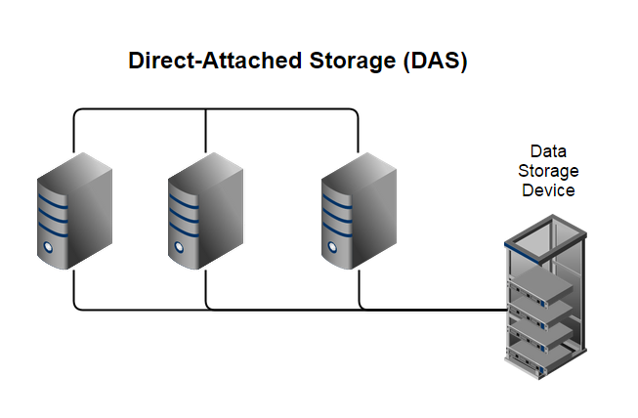
DAS – “Direct Attached Storage”
Também é conhecido como 'Server Attached Storage - SAS'.
Dispositivos interligados entre sí
Normalmente são usados Discos Rígidos
Os dispositivos não precisam estar em rede
Apelidado de “Ilhas da Informação”

Slide 9
SAN – “Storage Area Network”
Conectar dispositivos na rede
Usa preferencialmente a fibra ótica
conectar dispositivos de armazenamento de dados remotos a servidores, de maneira que aparentam que os dispositivos estão ligados fisicamente ao servidor

Slide 10
Revenue and Profit
Forecast vs. actual
Gross margin
Important trends
Compare company to rest of market.
Use multiple slides to break out meaningful detail.

Slide 11
Headcount
Goals
Results

Slide 12
Goals for Next Period
Strategic undertakings
Financial goals
Other key efforts

Slide 13
Dúvidas ?

